Slide 1
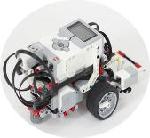
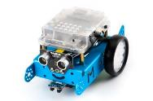
Enseignements Pratiques Interdisciplinaires Mathématiques - Technologie
Algorithmique & Programmation au Cycle 4
Rappel des principes des EPI
Exemple d’EPI « Trace avec un robot »
Cahier des charges
Scénario
Séquences
Divers exemples de thèmes d’EPI
Programmer un robot de nettoyage
Programmer un véhicule sans chauffeur
Tracer les lignes d’un terrain de sport
Cahier des charges et scénario à télécharger
Bibliographie
Sommaire

Slide 2
Algorithmique & Programmation au Cycle 4
Rappels des principes des EPI
Construction et approfondissement des connaissances et compétences
Elaboration d’un cahier des charges : base de l’organisation
QUOI ?
Toutes les disciplines contribuent aux enseignements pratiques interdisciplinaires
COMMENT ?
Concevoir un scénario : description chronologique des étapes
EPI
Les thématiques sont interdisciplinaires
Corps, santé, bien être et sécurité
Culture et création artistiques
Transition écologique et développement durable
Information, communication, citoyenneté
Langues et cultures de l’antiquité
Langues et cultures étrangères ou régionale
Monde économique et professionnel
Sciences, technologie et société
Appliquer une pédagogie de projet : une démarche à respecter
Rappel des principes des EPI
Le carnet de bord de l’élève
QUAND ?
L’évaluation :
De la réalisation
De la démarche et de la gestion du projet individuel ou collectif
Des connaissances et des compétences disciplinaires ou transversales
Nouvelle évaluation possible dans le cadre du DNB (oral)
Pendant les heures disciplinaire du cycle 4 : au total 72h/an/élève (au moins 2 thématiques/an)
Chaque projet d’EPI peut avoir une durée différente.

Slide 3
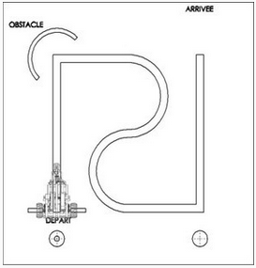
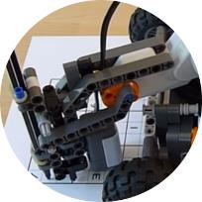
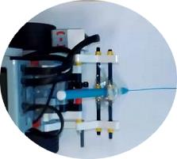
Algorithmique & Programmation au Cycle 4
Exemple d’EPI « Trace avec ton robot »
Sciences, Technologies et Sociétés – Mathématiques / Technologie
Disciplines impliquées et horaires respectifs
(Horaires comprenant les co-animations)
Mathématiques (13h)
Technologie (23h)
36h élèves dont 3h en co-animation.
Niveaux de classes : 4ème ou 3ème
F I N
Exemple d’EPI
Descriptif de la réalisation attendue
« Dans cet EPI, vous allez apprendre à programmer un robot pour réaliser divers dessins de figures géométriques de votre choix et/ou dessiner un mot »

Slide 4
Algorithmique & Programmation au Cycle 4
Cahier des charges d’exemple « Trace avec un robot »
La thématique | Sciences, technologies et sociétés Dessine avec ton robot
Les compétences du socle | Socle commun de connaissances, de compétences et de culture Domaine 1 : Les langages pour penser et communiquer D1.3-Comprendre, s'exprimer en utilisant les langages mathématiques, scientifiques et informatiques D1.3-Pratiquer des langages Domaine 2 : Les méthodes et outils pour apprendre D2-Coopérer et réaliser des projets D2-S’approprier des outils et méthodes D2-Mobiliser des outils numériques Domaine 4 : les systèmes naturels et les systèmes techniques D4-Pratiquer la démarche scientifique D4-Concevoir, créer, réaliser
Les compétences et contenus de programme ciblés | Mathématiques Décomposer un problème en sous-problèmes afin de structurer un programme ; reconnaître des schémas. Écrire, mettre au point (tester, corriger) et exécuter un programme en réponse à un problème donné. Écrire un programme dans lequel des actions sont déclenchées par des événements extérieurs. Programmer des scripts se déroulant en parallèle. Notions d’algorithme et de programme. Notion de variable informatique. Déclenchement d’une action par un évènement, séquences d’instructions, boucles, instructions conditionnelles
Cahier des charges de l’EPI

Slide 5
Algorithmique & Programmation au Cycle 4
Cahier des charges d’exemple « Trace avec un robot »
La thématique | Science, technologie et société Dessine avec ton robot
Les compétences et contenus de programme ciblés | Technologie Thématique 1 : Design, innovation et créativité Imaginer des réponses, matérialiser une idée en intégrant une dimension design Identifier un besoin et énoncer un problème technique. Identifier les conditions, contraintes (normes et règlements) et ressources correspondantes, » Besoin, contraintes, normalisation. » Principaux éléments d’un cahier des charges. Imaginer des solutions pour produire des objets et des éléments de programmes informatiques en réponse au besoin. » Design. » Innovation et créativité. » Représentation de solutions (croquis, schémas, algorithmes). » Objets connectés. Présenter à l’oral et à l’aide de supports numériques multimédias des solutions techniques au moment des revues de projets » Outils numériques de présentation. » Charte graphique. Réaliser, de manière collaborative, le prototype d’un objet communicant Réaliser, de manière collaborative, le prototype d’un objet pour valider une solution » Prototypage rapide de structures et de circuits de commande à partir de cartes standard. Thématique 2 : les objets techniques, les services et les changements induits dans la société. Exprimer sa pensée à l’aide d’outils de description adaptés Exprimer sa pensée à l’aide d’outils de description adaptés : croquis, schémas, graphes, diagrammes, tableaux. » Croquis à main levée » Différents schémas » Carte heuristique » Notion d’algorithme Lire, utiliser et produire, à l’aide d’outils de représentation numérique, des choix de solutions sous forme de dessins ou de schémas. » Outils numériques de description des objets techniques.
Cahier des charges de l’EPI

Slide 6
Algorithmique & Programmation au Cycle 4
Cahier des charges d’exemple « Trace avec un robot »
La thématique | Science, technologie et société Dessine avec ton robot
Les compétences et contenus de programme ciblés | Technologie L’informatique et la programmation : Écrire, mettre au point et exécuter un programme Analyser le comportement attendu d’un système réel et décomposer le problème posé en sous-problèmes afin de structurer un programme de commande. Écrire, mettre au point (tester, corriger) et exécuter un programme commandant un système réel et vérifier le comportement attendu. Écrire un programme dans lequel des actions sont déclenchées par des événements extérieurs. » Notions d’algorithme et de programme. » Notion de variable informatique. » Déclenchement d’une action par un évènement, séquences d’instructions, boucles, instructions conditionnelles. » Systèmes embarqués. » Forme et transmission du signal. » Capteur, actionneur, interface.
La ou les réalisation(s) attendue(s) | Mettre en œuvre la réalisation d’un prototype de robot et le programmer pour tracer des dessins Réalisation d’un document multimédia de présentation des travaux de la réalisation
Le volume horaire global (pour un trimestre ou un semestre) | 36 h sur un semestre suivant le planning co-écrit
Cahier des charges de l’EPI

Slide 7
Algorithmique & Programmation au Cycle 4
Cahier des charges d’exemple « Trace avec un robot »
La thématique | Science, technologie et société Dessine avec ton robot
Les organisations mises en place (calendrier, répartition horaire entre disciplines, co-intervention, effectifs allégés…) | Niveau : 4ème ou 3ème suivant progression pédagogique. Séances d’une heure Projet collectif et collaboratif en ilots (nombres d’élèves à définir par chaque équipe) Durée totale : 36 heures réparties sur un semestre suivant l’avancée de chaque séquence Positionnement dans l’année en fonction de la situation déclenchante choisie en collaboration entre les 2 disciplines
Les modalités de coordination entre enseignants | 2 à 3 co-animations (Lancement, Choix de solutions, Présentation finale). Plannings associés.
Les usages du numérique | Logiciels de programmation de programmation par blocs comme Scratch Logiciels de présentation assistée par ordinateur (diaporama / Prezi / Padlet) et de montage vidéo pour la présentation des travaux et du résultat final. Cahier numérique conjoint Mathématiques / Technologie Système technique programmable : Lego Mindstorm ou Robot Thymio ou Mbot ou tout système robotique pouvant accueillir un crayon et dessiner.
Les modalités d’évaluation | Principalement évaluations formatives en cours des travaux en classe. Evaluations communes ou séparées en Mathématiques / Technologie en cours d’EPI. Evaluation sommative en fin d’EPI de la production finale et de la présentation
Cahier des charges de l’EPI

Slide 8
Algorithmique & Programmation au Cycle 4
Scénario d’exemple « Trace avec un robot »
Etape 1
Etape 2
Etape 3
Mettre en place la problématique :
Faire réaliser un parcours à un robot
Définir le cahier des charges de la réalisation attendue
Choix de solutions : programmation des tracés et des solutions pour déplacer le robot
S’approprier la problématique
Définir le besoin, les contraintes et le cahier des charges. Planifier
Analyser, écrire des programmes simples. Trouver des solutions techniques
Scénario de l’EPI
Etape 6
Etape 5
Etape 4
Réalisation de la présentation finale du projet
Réalisation du prototype - validation
Présenter les solutions techniques
Réaliser et présenter un document présentant l’intégralité du projet
Assembler le prototype, programmer, tester et valider la réalisation finale
Présenter les choix et argumenter à l’oral
Vue générale du parcours d’apprentissage de l’élève

Slide 9
Algorithmique & Programmation au Cycle 4
Séquence 1 : Mise en place de la problématique (Co-intervention : Math + Techno 1h)
Objectifs d'acquisition : S'approprier la problématique du projet
Problème : Comment créer un prototype de robot et le programmer pour écrire ou dessiner ?
Organisation pédagogique :
En classe entière et co-animation, mise en place de la problématique à partir d’une vidéo ou d’une photo montrant un robot ayant un parcours particulier à réaliser.
Par ilots, les élèves rédigent la problématique.
Par ilots, les élèves émettent leurs idées et hypothèses pour répondre à la problématique.
Séquences de l’EPI
Éléments de continuité du projet :
Le cahier d'investigation est le support commun de l'EPI. L'élève le complète à chaque séance de mathématiques ou technologie. Il sera associé à un support en ligne.

Slide 10
Algorithmique & Programmation au Cycle 4
Séquence 2 : Rédaction du cahier des charges de la réalisation (Technologie : 4h)
Objectifs d'acquisition : Définir le besoin, les contraintes, le cahier des charges
Problème : Comment définir le cahier des charges du robot traceur et ses caractéristiques attendues ?
Organisation pédagogique :
En ilot, les élèves définissent le besoin de la réalisation, les contraintes associées, puis rédigent le cahier des charges en précisant les fonctions de services et caractéristiques attendues pour la réalisation.
En ilot, les élèves planifient le travail à réaliser
Séquences de l’EPI
Éléments de continuité du projet :
Le cahier d'investigation est le support commun de l'EPI. L'élève le complète à chaque séance de mathématiques ou technologie. Il sera associé à un support en ligne.

Slide 11
Algorithmique & Programmation au Cycle 4
Séquence 3 : Choix de solutions (Mathématiques : 6h / Technologie : 6h)
Objectifs d'acquisition :
- Analyser, écrire, mettre au point et exécuter des programmes simples.
- Utiliser des notions de géométrie plane.
- Rechercher des solutions techniques permettant les déplacements et le traçage du robot.
Problème : Comment mettre en œuvre un robot pour qu'il trace une figure géométrique ?
Organisation pédagogique : Travail en ilots dans chaque discipline
Commun : les élèves choisissent les figures à réaliser et les tracent sur feuille. Ils s'interrogent ensuite sur la réalisation concrète.
En mathématiques : analyse des figures géométriques et transformations. Programmation des traçages en simulation sous Scratch.
En technologie : Expérimentations et conceptions pour l’adaptation d’un robot pour maintenir un feutre, analyse des actions nécessaires au tracé, tests des solutions.
Séquences de l’EPI
Éléments de continuité du projet :
Cette étape permet de travailler les pré-requis nécessaires à la programmation et à la réalisation du robot pour la séquence 5.

Slide 12
Algorithmique & Programmation au Cycle 4
Séquence 4 : Propositions, choix de réalisation et présentation orale des solutions.
(Co-intervention (ou séparé) : Math + Techno 2h)
Objectifs d'acquisition : Présenter à l'oral, argumenter.
Problème : Comment sera le robot traceur ainsi que ses programmes à partir des choix de solutions ?
Organisation pédagogique :
Chaque ilot présente ses conclusions des recherches précédentes au reste de la classe (dessins, schémas, programmes, maquettes, diaporama,...), justifie ses choix.
Débat, synthèse et réorientation pour la réalisation finale.
Séquences de l’EPI
Éléments de continuité du projet :
C'est l'élément important du projet qui permet de faire la synthèse des recherches des différents groupes et de renforcer le travail collaboratif.

Slide 13
Algorithmique & Programmation au Cycle 4
Séquence 5 : Réalisation du prototype final (Technologie : 6h / Mathématiques : 2h )
Objectifs d’acquisition :
Assembler les différents composants, capteurs et actionneurs du robot.
Intégrer le programme dans le robot.
Tester et valider. Comparer l’attendu de départ avec la réalisation finale
Problème : Comment réaliser le prototype en fonctionnement ?
Organisation pédagogique :
Chaque ilot crée ou adapte le robot aux modifications nécessaires à la réalisation du prototype final pour le fonctionnement prévu (matériel et logiciel).
Chaque ilot implante ses divers programmes dans le robot, les testent et les corrigent.
Les autres ilots filment pour la réalisation d'un document multimédia.
Séquences de l’EPI
Éléments de continuité du projet :
C'est la phase opérationnelle qui va permettre la validation du prototype.

Slide 14
Algorithmique & Programmation au Cycle 4
Séquence 6 : Réalisation d’un document multimédia et présentation finale du projet
(Mathématiques : 3h / Technologie : 5h)
Objectifs d’acquisition :
Coopérer et réaliser des projets.
Présenter à l’oral à l’aide supports numériques multimédias des solutions techniques
Problème : Comment réaliser et présenter un document multimédia de la réalisation ?
Organisation pédagogique :
Chaque ilot reprend tous les travaux de recherches et en fait une synthèse en précisant les étapes de la réalisation dans un document multimédia comme un diaporama ou un Prezi ou un Padlet ou un site internet.
Présentation par chaque ilot de son projet au reste de la classe (2h de co-intervention)
Séquences de l’EPI
Éléments de continuité du projet :
Le document multimédia peut être réalisé en cours de développement du projet ou à la fin.
Ce document multimédia servira de support pour expliquer l’EPI « Trace avec un robot » lors de la présentation orale réalisée dans le cadre des nouvelles épreuves du Brevet des Collèges.

Slide 15
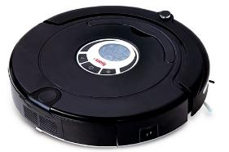
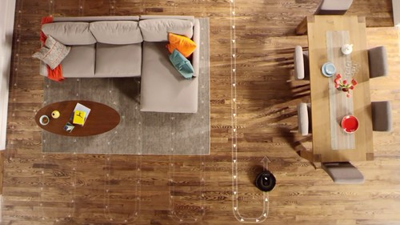
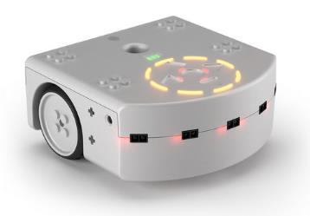
Algorithmique & Programmation au Cycle 4
EPI « Programmer un robot de nettoyage »
I Robot Roomba
Autres exemples d’EPI
Robot Thymio
« Dans cet EPI, vous allez apprendre à programmer un robot de nettoyage pour réaliser le meilleur parcours dans une pièce tout en évitant les obstacles »

Slide 16
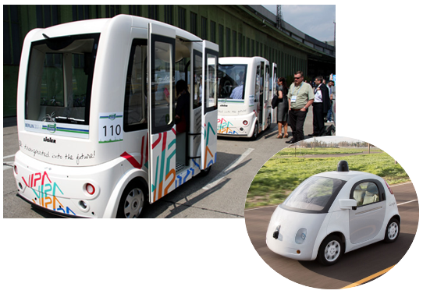
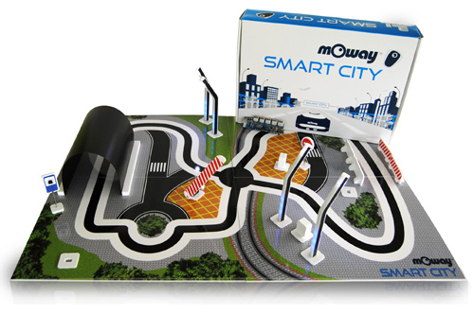
Algorithmique & Programmation au Cycle 4
EPI « Programmer un bus ou une voiture sans chauffeur »
Robot Moway
Autres exemples d’EPI
https://www.youtube.com/watch?v=u9Axo51ZJOY
« Dans cet EPI, vous allez apprendre à programmer un véhicule sans chauffeur qui se déplace sur un trajet déterminé en respectant son environnement »

Slide 17
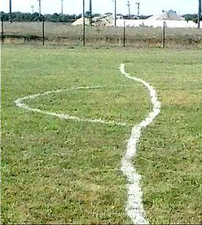
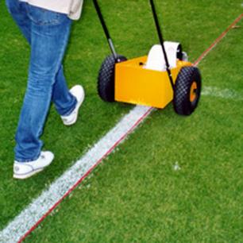
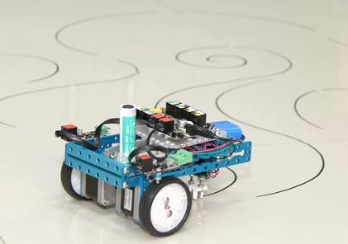
Algorithmique & Programmation au Cycle 4
Algorithmique & Programmation au Cycle 4
EPI « Tracer les lignes d’un terrain de sport »
Robot Mbot
Autres exemples d’EPI
« Dans cet EPI, vous allez apprendre à programmer un robot pour tracer les figures géométriques des lignes de délimitation des terrains de sports »

Slide 18
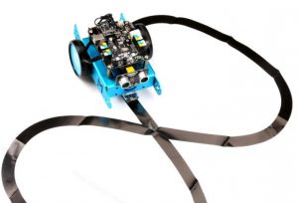
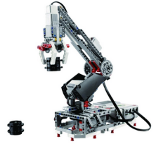
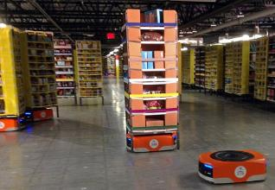
Algorithmique & Programmation au Cycle 4
Autres thèmes d’EPI
EPI Mesurer des formes et distances
Autres exemples d’EPI
EPI Réaliser et programmer un bras manipulateur
EPI Gérer un groupe de robots pour la manutention de colis

Slide 19
Algorithmique & Programmation au Cycle 4
Documents de travail à télécharger
Cahier des charges vierge pour la définition d’un EPI
Scénario vierge pour la construction d’un EPI
Documents à télécharger

Slide 20
Algorithmique & Programmation au Cycle 4
Bibliographie
Ressources Eduscol pour l’enseignement de Enseignement Pratiques Interdisciplinaires
http://eduscol.education.fr/cid99750/epi.html
Ressources de l’Académie de Bordeaux
https://blogacabdx.ac-bordeaux.fr/fsc/
Ressources de l’Académie de Versailles
http://reformeducollege.ac-versailles.fr/les-epi-ressources-produites-par-le-groupe-thematique-de-l-academie-de
Bibliographie

